Slide 1
Презентація на тему: «Поняття про особистість, її розвиток та формування»
.

Slide 2
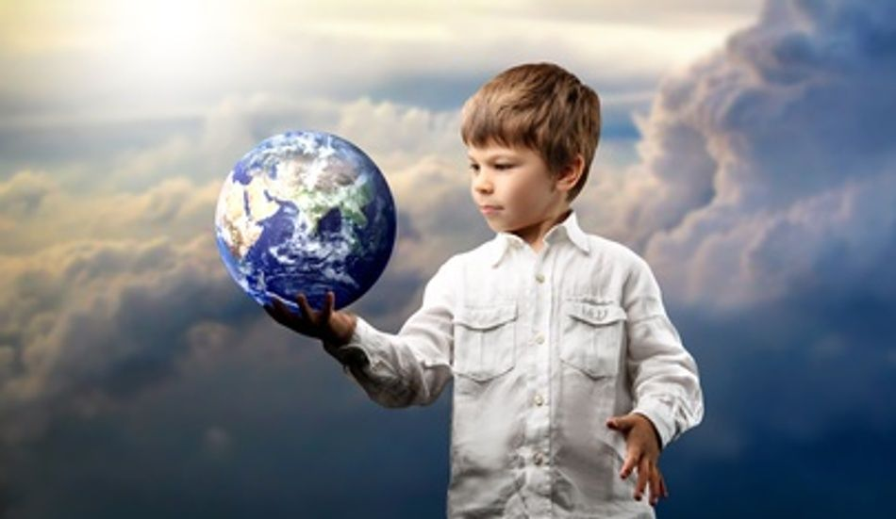
.
Особистість — це людина як носій свідомості, тобто суб’єкт пізнання, переживання, відношення і активного перетворення навколишнього світу. Суть особистості визначається її ставленням до навколишнього світу, суспільного буття, інших людей і самої себе. Способом існування особистості є її розвиток, а діяльність, у тому числі й трудова, — важливим фактором цього розвитку. Це означає, що особистість проявляється і розвивається в діяльності.

Slide 3

.
Під «особистістю» розуміють стійку систему соціально значущих рис, що характеризують особу як члена того чи іншого суспільства або спільноти. Поняття “особистість” характеризує суспільну сутність людини, пов’язану із засвоєнням різноманітного виробничого і духовного досвіду суспільства. Деякі теорії особистості не включають в неї біологічні характеристики людини, інші, приміром, фрейдизм, надають біологічним чинникам визначального значення. Більш виваженим є трактування особистості як динамічної єдності біологічного та соціального.

Slide 4

.
Не слід змішувати поняття «особистість» та «особа». Під особою розуміють людського індивіда як суб'єкта відносин і свідомої діяльності. Ці два поняття — особа як цілісність людини (лат. persona) і особистість як її соціальний і психологічний образ (лат. personalitas) — термінологічно цілком різні.

Slide 5



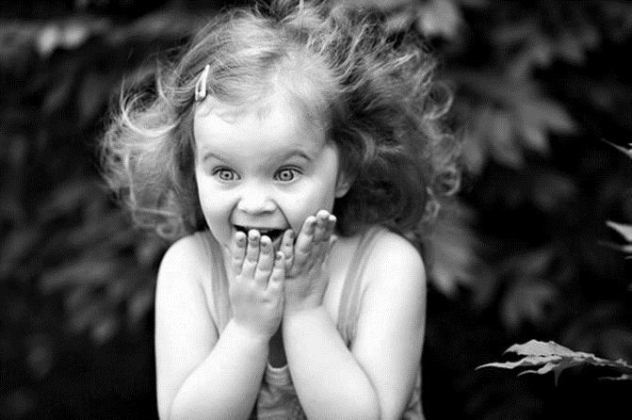
.
Атрибути особистості:
Воля
Свобода
Розум
Почуття

Slide 6
.
Особистість характеризують такі ознаки:
розумність (визначає рівень інтелектуального розвитку);
відповідальність (рівень розвитку почуття відповідальності, уміння керувати своєю поведінкою, аналізувати свої вчинки і відповідати за них);
свобода (здатність до автономної діяльності, прийняття самостійних рішень);
особиста гідність (визначається рівнем вихованості, самооцінки);
індивідуальність (несхожість на інших).

Slide 7



.
Особистість визначають:
неповторні фізичні якості,
психічні процеси,
темперамент,
характер,
здібності,
мотивація
потреби,
інтереси.

Slide 8
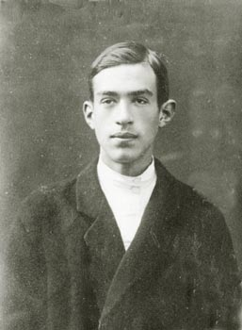
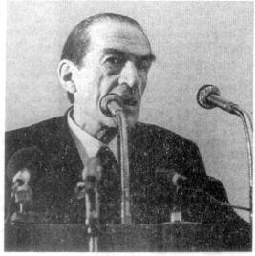
.
Особистість — результат процесу виховання і самовиховання. «Особистістю не народжуються, а стають» А.Н. Леонтьєв.
Діти не мають особистості, оскільки відповідальність за їх вчинки ставиться їхнім батькам.

Slide 9
.
На думку Л.І. Божович, можна виділити два критерії особистості, що сформувалася:
Людину можна вважати особистістю, якщо в її мотивах існує ієрархія в одному певному сенсі, а саме якщо вона здатна долати власні спонукання заради чогось іншого. У таких випадках кажуть, що суб'єкт здатний до опосередкованої поведінки. При цьому передбачається, що мотиви, по яких долаються безпосередні спонуки, соціально значущі.
Здатність до свідомого керівництва власною поведінкою. Це керівництво здійснюється на основі усвідомлених мотивів-цілей і принципів.

Slide 10
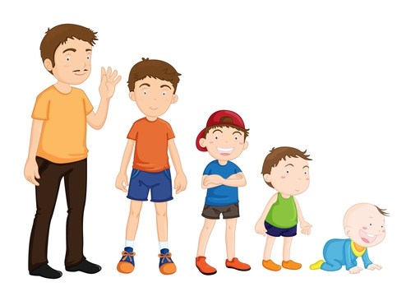
.
Формування особистості — процес соціального розвитку людини, становлення її як суб’єкта діяльності, члена суспільства, громадянина. Виявляється і формується вона в процесі свідомої діяльності й спілкування. Поєднує в собі риси загальнолюдського, суспільно значущого та індивідуального, неповторного.

Slide 11
.
Відбувається цей процес завдяки засвоєнню гуманітарних дисциплін, виховному впливу сім’ї, школи, суспільства, взаємодії з мистецькими явищами, здатності людини пристосовуватися до зовнішнього оточення, участі у громадському житті, свідомій її підготовці до самостійного дорослого життя.
Цілеспрямоване формування особистості здійснюється в соціальній системі шляхом виховання.

Slide 12

.
Одним з основних шляхів розвитку особистості є навчання в школі.
Розвиток особистості школяра – це складний динамічний процес, який відбувається у часі і просторі і передбачає :
• Формування високих інтелектуальних сил;
• Формування моралі на засадах позитивних загальнолюдських якостей;
• Підготовка до творчої праці в суспільстві;
• Виконання функцій громадянина незалежної держави;
• Виконання функцій сім’янина.

Slide 13
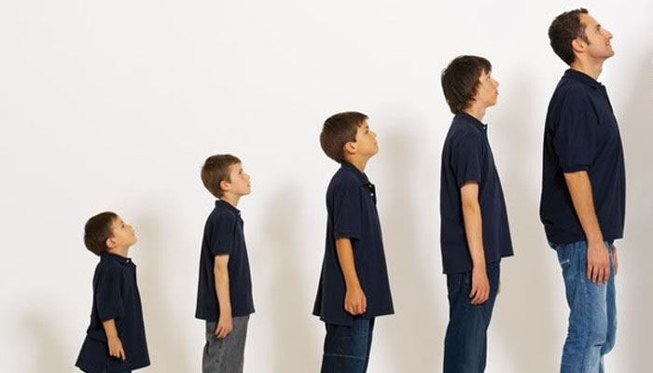
.
З розвитком пов’язаний процес формування.
Під формуванням особистості розуміють ті якості та властивості, які виникають в результаті розвитку.
Взаємозв’язок цих процесів, а отже, і відповідних понять, полягає в тому, що розвиток і формування впливають на виховання особистості і формують ті якості, які необхідно.

Slide 14

.
Виділяють такі види розвитку і формування особистості:
1) цілеспрямоване
2) стихійне
3) саморозвиток
4) самоформування.
Людська особистість розвивається в анатомо-фізіологічному, психічному, соціальному напрямках.

Slide 15
.
Формування особистості відбувається також у процесі розвитку її інтересів, потреб.
Інтерес - спрямованість людини на певний об'єкт чи певну діяль­ність, зумовлена позитивним зацікавленим ставленням до чогось, когось.
Потреба - необхідність у чомусь.
Схильність - стійка орієнтованість людини на щось, бажання вико­нувати певну працю.

Slide 16
.
За оцінками прибічників біологічного напрямку, вплив спадковості на розвиток особистості становить 80-90%; вплив середовища, за оцінками представників соціологічного напрямку - 90%.
Представники біосоціологічного напряму дотримуються думки, то психічні процеси відчуття, сприймання, мислення (мають біологічну природу, а спрямованість, інтереси, здіб­ності особистості формуються як явище соціальне.

Slide 17

.
У педагогіці шкільний вік поділяють на: молодший (6, 7, 11, 12 р.) середній або підлітковий (12-15 р.), старший або юнацький (15-І8 р.). Межі вікових періодів відносно рухомі, тому що природний потен­ціал дітей і виховний вплив на них різні. Кожній віковій групі властиві певні анатомо-фізіологічні, психічні та соціальні озна­ки, які називають віковими особливостями.

Slide 18


.
Отже, виховання формує особистість, сприяє її розвитку, орієнтує на процеси, які не визріли, але перебувають у стадії становлення.

